Slide 1


Скільки коренів має кожне лінійне рівняння? Чому?
МАТЕМАТИКА НОВА
www.matnova.com.ua
7
УРОК 51
Розвʼязування типових завдань за темою «Множення многочлена на многочлен. Розкладання многочленів на множники»
АЛГЕБРА
18.01.2025
НОВА УКРАЇНСЬКА ШКОЛА
НОВА УКРАЇНСЬКА ШКОЛА

Slide 2


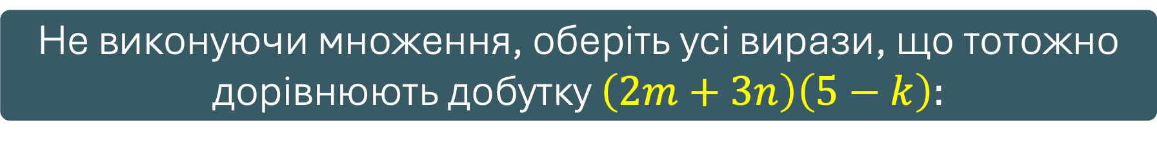
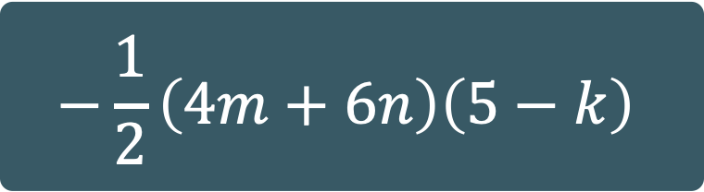


МАТЕМАТИКА НОВА
www.matnova.com.ua
№1
Не виконуючи множення, оберіть усі вирази, що тотожно дорівнюють добутку $\left(2m+3n\right)\left(5−k\right):$
1)
$$\left(5−k\right)\left(2m+3n\right)$$
7
УРОК 01
$$−\frac{1}{2}\left(4m+6n\right)\left(5−k\right)$$
2)
АЛГЕБРА
3)
$$−\left(2m+3n\right)\left(k−5\right)$$
18.01.2025
4)
$$\left(−2m−3n\right)\left(k−5\right)$$
НОВА УКРАЇНСЬКА ШКОЛА

Slide 3



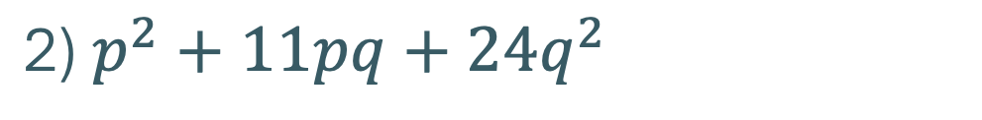
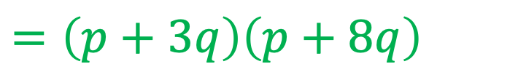
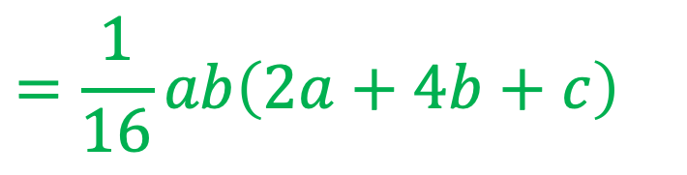
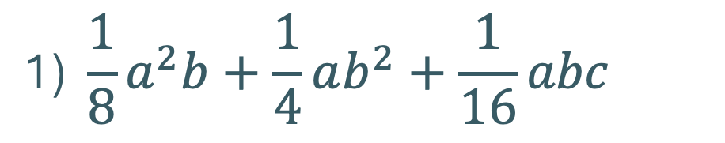
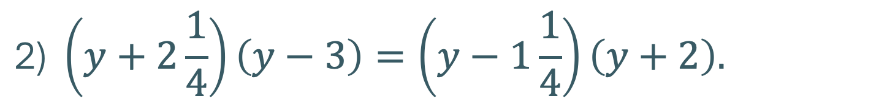
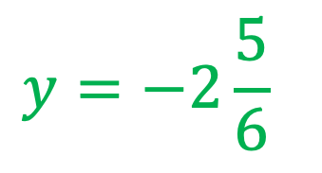
Розкладіть на множники:
№2
$$\text{1)} \frac{1}{8}a^{2}b+\frac{1}{4}ab^{2}+\frac{1}{16}abc$$
$$=\frac{1}{16}ab\left(2a+4b+c\right)$$
$$\text{2}\text{)} p^{2}+11pq+24q^{2}$$
$$=\left(p+3q\right)\left(p+8q\right)$$
№3
Розвʼяжіть рівняння:
$$\text{1)} \left(a+3\right)\left(7−a\right)=\left(a+5\right)\left(6−a\right);$$
$$a=3$$
$$y=−2\frac{5}{6}$$
$$\text{2}\text{)} \left(y+2\frac{1}{4}\right)\left(y−3\right)=\left(y−1\frac{1}{4}\right)\left(y+2\right).$$

Slide 4

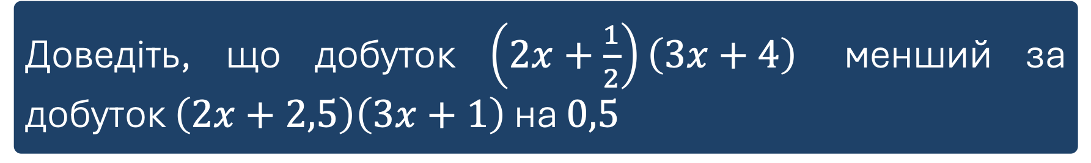
Доведіть, що добуток $\left(2x+\frac{1}{2}\right)\left(3x+4\right)$ менший за добуток $\left(2x+2,5\right)\left(3x+1\right)$ на $0,5$
№4
Обʼєднайтесь в групи за правилом ЛІТО – ОСІНЬ – ЗИМА
і виконайте завдання

Slide 5
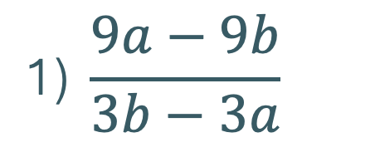

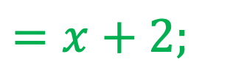

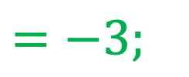


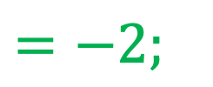
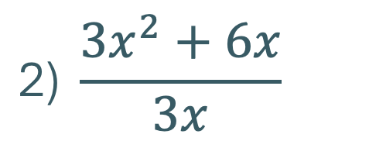

Скоротіть дроби:
№5
$$\text{1)} \frac{9a−9b}{3b−3a}$$
$$\text{2}\text{)} \frac{3x^{2}+6x}{3x}$$
$$\text{3}\text{)} \frac{8a^{5}−8b^{5}}{4b^{5}−4a^{5}}$$
$$=−3;$$
$$=x+2;$$
$$=−2;$$
$$5a$$
№6
Використовуючи рисунок, поясніть, чому:
$$n$$
$$5an+5am+5at=5a\left(n+m+t\right);$$
Сума площ менших прямокутників збігається з площею більшого прямокутника.
$$m$$
$$t$$

Slide 6


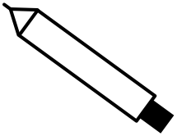








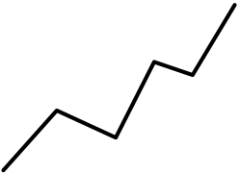


Виконайте дії
ДОМАШНЄ ЗАВДАННЯ
Повторити §13-15
Виконати № 556; 558; 605; 630
О.С. Істер
(2024)
НОВА УКРАЇНСЬКА ШКОЛА
БАЖАЮ ТВОРЧИХ УСПІХІВ!

